Slide 2
TSI 2ème année : on dispose de deux trimestres soient 24 semaines
Prérequis :
Diagramme de Bode
Fonctions de transfert des filtres
Moteur à courant continu

Slide 3
Convertisseurs de puissance
(4 semaines)
2. Convertisseurs (Machines synchrones)
(3 semaines)
3. Convertisseurs (Machines asynchrones)
(2 semaines)
4. Modéliser un système multiphysique (Temporel et fréquentiel) (3 semaines)
5. Détermination des performances
(3 semaines)
6. Correcteurs des SLCI
(3 semaines)
6. Réseaux
(2 semaines)
7. Réseaux
(2 semaines)
Révisions (2 semaines)

Slide 4
Progression annuelle
Convertisseurs de puissance
(4 semaines)
Approche dynamique
(4 semaines)
2. Convertisseurs (Machines synchrones)
(3 semaines)
2. Approche énergétique
(3 semaines)
3. Convertisseurs (Machines asynchrones)
(2 semaines)
3. Caractéristiques des matériaux
(2 semaines)
4. Modéliser un système multiphysique (Temporel et fréquentiel) (3 semaines)
4. Méthodologie Dynamique/Energétique (3 semaines)
5. Détermination des performances
(3 semaines)
5. RdM
(3 semaines)
6. Correcteurs des SLCI
(3 semaines)
6. . RdM
(3 semaines)
7. Réseaux
(2 semaines)
7. Cotation GPS
(2 semaines)
8. Réseaux
(2 semaines)
8. MMT
(2 semaines)
Révisions (2 semaines)
Révisions (2 semaines)

Slide 5
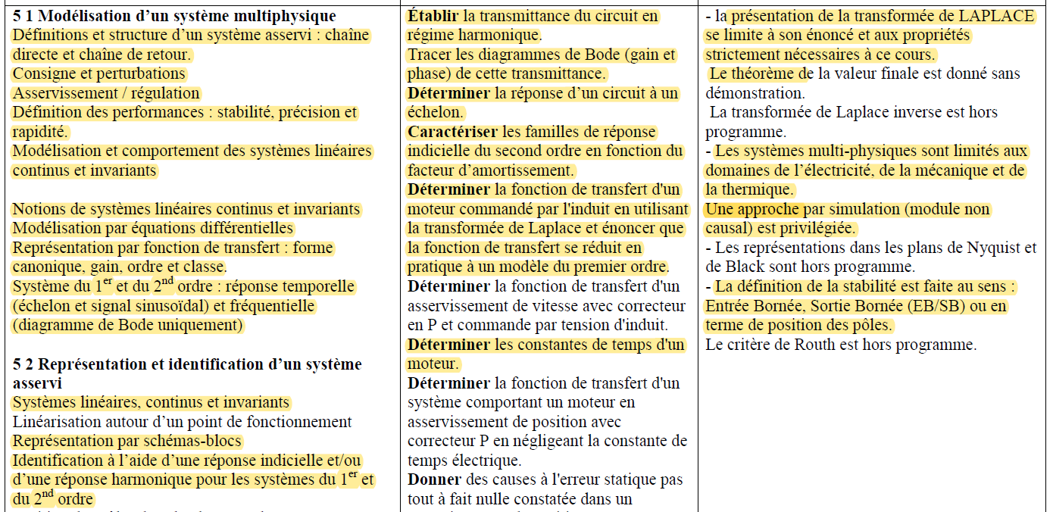
Introduction à la modélisation et à la simulation des systèmes multiphysiques
4. Modéliser un système multiphysique (Temporel et fréquentiel) (3 semaines)

Slide 6
Introduction à la modélisation et à la simulation des systèmes multiphysiques (TSI – 2ème année).
Semaine 1
Semaine 2
Semaine 3
Evaluation diagnostique
1
Evaluation diagnostique
Evaluation diagnostique
Définitions et structure d’un système asservi : chaîne directe et chaîne de retour.
Définition des performances : stabilité, précision et rapidité.
Notions de systèmes linéaires continus et invariants.
Définition de la réponse temporelle.
Définition de la réponse fréquentielle.
Performances d’un système asservi: Rapidité: temps de réponse 5%, dépassement, bande passante en BO. Précision: Erreur en régime permanent pour une réponse indicielle ou rampe. Stabilité en BO: MG, MP positions des pôles.
Définition des systèmes non linéaires: Hystérésis, saturation et seuil.
Définition des correcteurs (P, PI, PD, PID et avance de phase).
Cours
Cours
Cours
1
1
Détermination de la fonction de transfert d’un système quelconque.
Traçage de la fonction de transfert.
Décider de la stabilité du système.
Déterminer l’erreur en régime permanent vis-à-vis d’une entrée en échelon ou en rampe (Consigne ou perturbation).
Déterminer les performances en terme de rapidité.
Modélisation et comportement des systèmes linéaires continus et invariants.
Modélisation par équations différentielles Représentation par fonction de transfert : forme canonique, gain, ordre et classe. Système du 1er et du 2nd ordre : réponse temporelle (échelon et signal sinusoïdal) et fréquentielle (diagramme de Bode uniquement).
TD
TD
TD
Réglage des correcteurs( P, PI, PD, PID et avance de phase).
Evaluation sommative
2
2
2
Simulation numérique du comportement fréquentiel d’un système asservis: Cheville du robot NAO.
Identification expérimentale des performances d’un système asservis: trieuse de pièces.
Identification des effets de chaque correcteur sur le fonctionnement du système asservi: Control’X et choix du correcteur adéquat.
TP
TP
TP
Evaluation formative
Evaluation formative
Evaluation formative
3
3
3

Slide 7
Modélisation par fonction de transfert du MCC
Diagramme de Bode (MCC)
Introduction à la modélisation et à la simulation des systèmes multiphysiques (TSI – 2ème année).
Semaine 1
Semaine 2
Semaine 3
Evaluation diagnostique
1
Evaluation diagnostique
Evaluation diagnostique
Définitions et structure d’un système asservi : chaîne directe et chaîne de retour.
Définition des performances : stabilité, précision et rapidité.
Modélisation et comportement des systèmes linéaires continus et invariants par équations différentielles (Transformée de Laplace)
Schémas blocs
Analyse fréquentielle
Prog.
Calcul de FTBO/FTBF
Représentation par fonction de transfert (et
schémas blocs): forme canonique, gain, ordre et classe.
Système du 1er et du 2nd ordre : réponse temporelle (échelon et signal sinusoïdal)
Cours
Cours
Cours
1
1
TD :
* évaluation des performances
* Passage d’équation dans le domaine de Laplace.
* Introduire sous forme de schémas blocs (Remplir des schémas blocs)
Evaluation des performances à l’aide du modèle
Modifier le modèle pour améliorer son comportement
Modifier les entrées
Comparaison causale (schéma blocs)/acausale (composants)
TD
TD
TD
Evaluation sommative
2
2
2
Simulation numérique du comportement fréquentiel temporel d’un système asservis: Cheville du robot NAO (Scilab)
Identification expérimentale des performances d’un système asservis: trieuse de pièces.
TP
TP
TP
Evaluation formative
Evaluation formative
Evaluation formative
3
3
3

